Slide 1
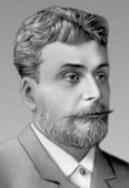
Литература
6
класс
Тема:
К.М.Станюкович
(1843-1903)
Очерк жизни и творчества.

Slide 2
ПЛАН УРОКА
«Айвазовский слова».
«Севастопольский мальчик».
3. Семья Станюковичей.
4. Образование.
5. Литературный путь.
6. Смерть писателя.
Notes:
Пытались взаимосвязьвеществ

Slide 3
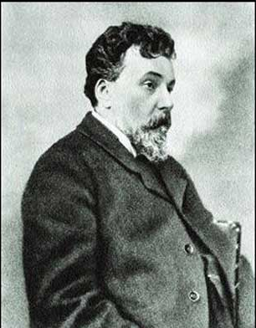
«АЙВАЗОВСКИЙ СЛОВА»
Константин Михайлович Станюкович
(1843-1903)
известный русский писатель-маринист
Notes:
Пытались взаимосвязьвеществ

Slide 4
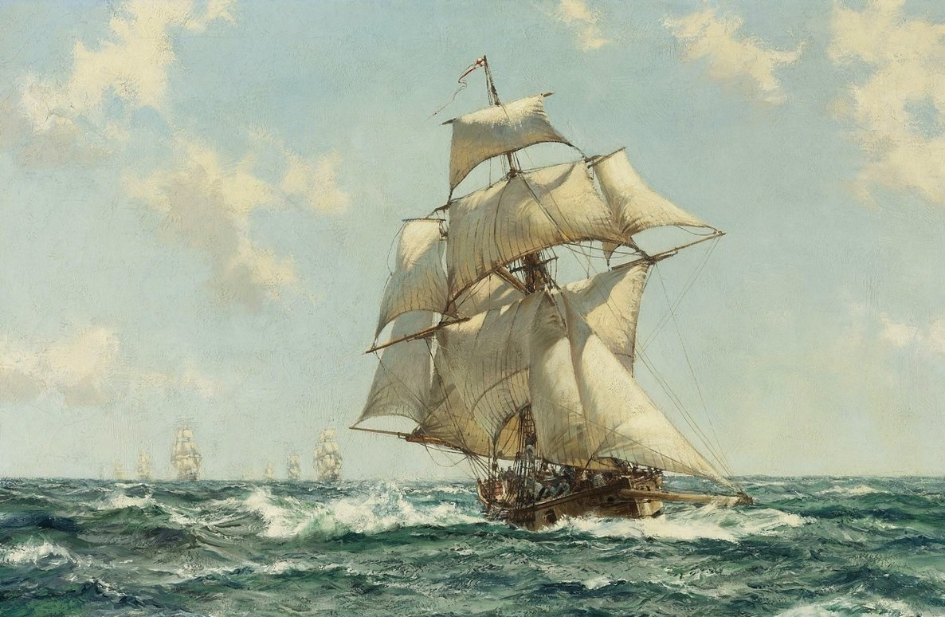
ЗНАЧЕНИЕ СЛОВА «МАРИНИСТ»
Художник пейзажист, рисующий морские виды.
Notes:
Пытались взаимосвязьвеществ

Slide 5
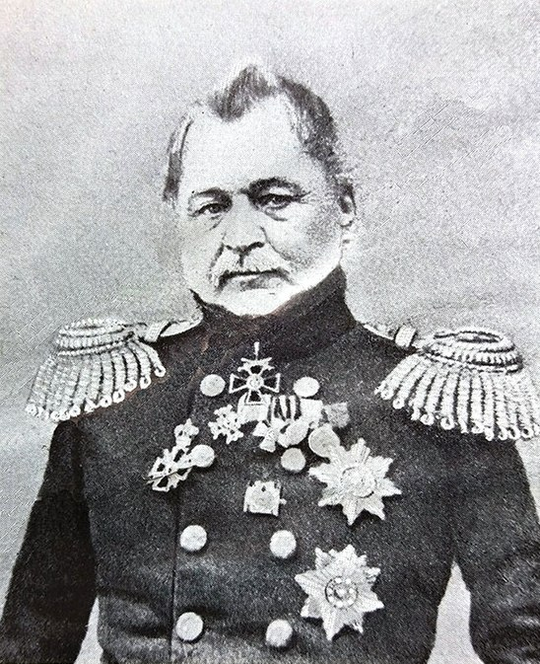
«СЕВАСТОПОЛЬСКИЙ МАЛЬЧИК»
Родился в легендарном Севастополе в семье
вице-адмирала М.Н.Станюковича, командира севастопольского порта. Десятилетним мальчиком участвовал в обороне Севастополя, исполняя обязанности курьера, за что был награждён двумя медалями.
Notes:
Пытались взаимосвязьвеществ

Slide 6
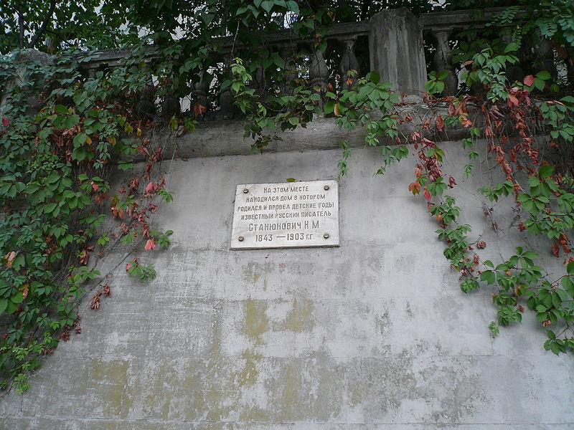
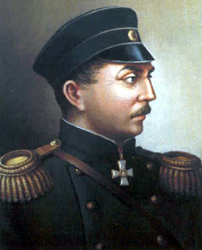
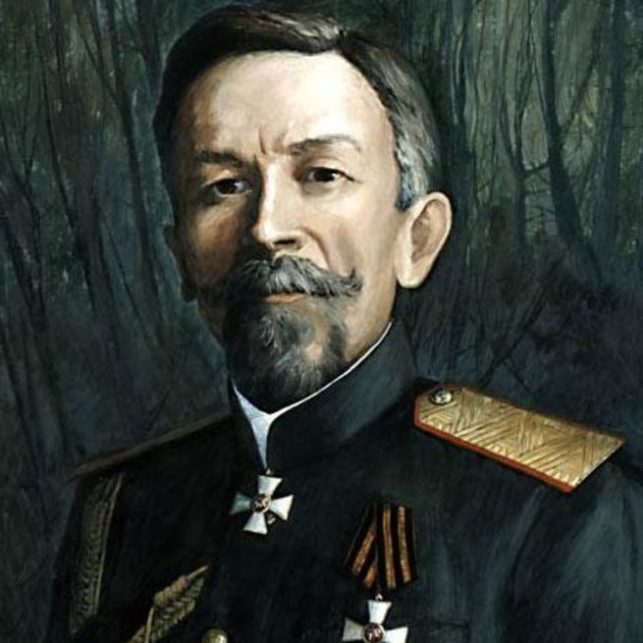
«СЕВАСТОПОЛЬСКИЙ МАЛЬЧИК»
В 1854 году в доме отца встречался со славными героями Крымской войны адмиралами Л.Г.Корниловым и П.С.Нахимовым.
Notes:
Пытались взаимосвязьвеществ

Slide 7
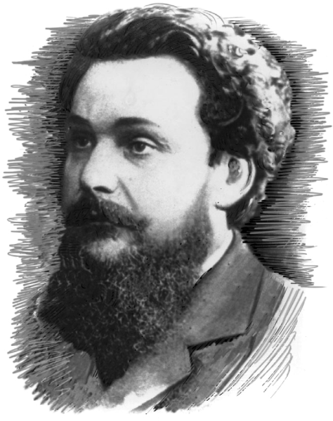
СЕМЬЯ СТАНЮКОВИЧЕЙ
Семья будущего писателя-мариниста принадлежала к старинному дворянскому роду Станюковичей — одной из ветвей литовского рода Станьковичей.
Мать Константина Михайловича — Любовь Фёдоровна Митькова.
Всего в семье было восемь детей: Николай, Александр, Михаил, Константин, Ольга, Анна, Екатерина, Елизавета.
Notes:
Пытались взаимосвязьвеществ

Slide 8
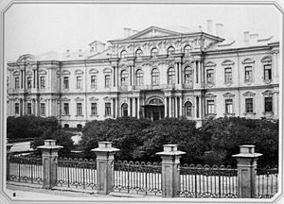
ПАЖЕСКИЙ КОРПУС
В 1856 году Станюкович был зачислен кандидатом в Пажеский корпус в Петербурге.
26 августа награждён бронзовой медалью на Андреевской ленте «В память о Восточной войне 1853—1856 гг.»
Воронцовский дворец, где размещался Пажеский корпус.
Notes:
Пытались взаимосвязьвеществ

Slide 9
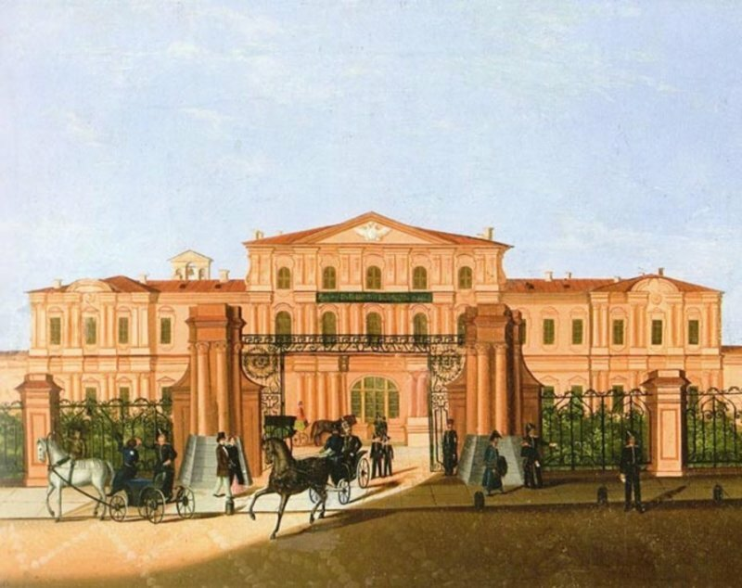
ПАЖЕСКИЙ КОРПУС
Notes:
Пытались взаимосвязьвеществ

Slide 10
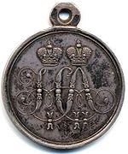
«ЗА ЗАЩИТУ СЕВАСТОПОЛЯ»
В 1857 году был награждён серебряной медалью на Георгиевской ленте «За защиту Севастополя».
5 ноября того же года из Пажеского К.М.Станюкович был переведён в Морской кадетский корпус, многих преподавателей которого Константин Михайлович будет вспоминать с благодарностью.
Notes:
Пытались взаимосвязьвеществ

Slide 11
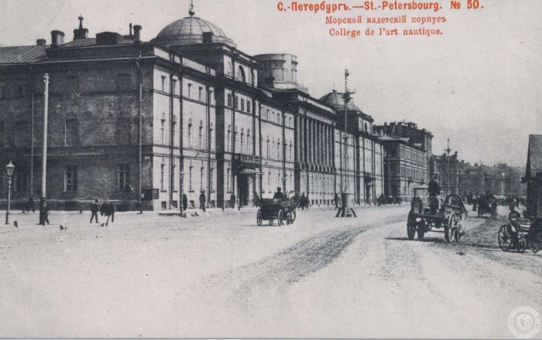
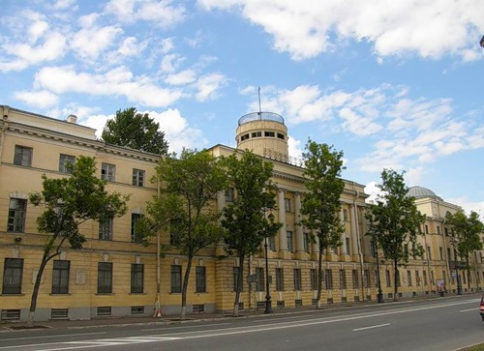
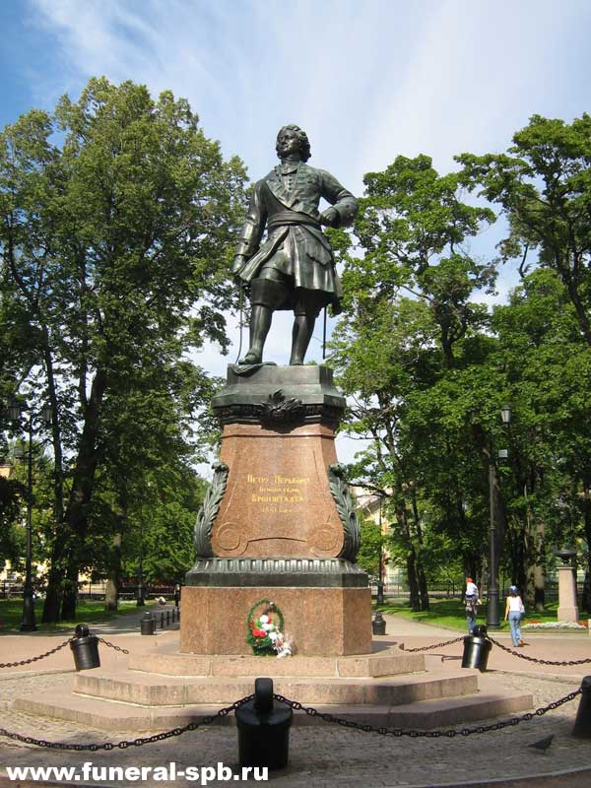
МОРСКОЙ КАДЕТСКИЙ КОРПУС
Морской корпус носит имя своего учредителя Петра I, основан в 1701 году.
Здесь учились К.М.Станюкович, Ф.Ф.Ушаков, И.Ф.Крузенштерн, Н.А.Римский-Корсаков, П.П.Шмидт.
Notes:
Пытались взаимосвязьвеществ

Slide 12
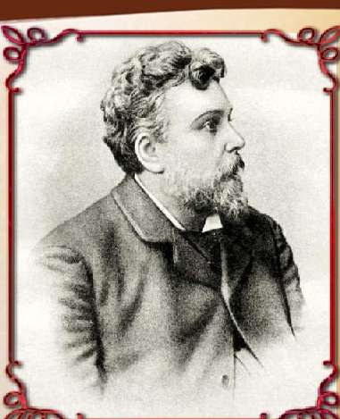
ПЕРВАЯ ПУБЛИКАЦИЯ
В 1859 году в журнале «Северный цветок» появилась первая публикация
К.М.Станюковича - стихотворение «Отставной солдат».
Notes:
Пытались взаимосвязьвеществ

Slide 13
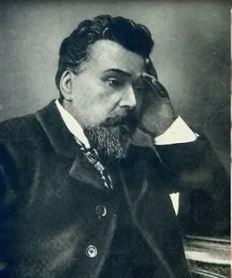
В 1860 году К.М.Станюкович объявляет отцу о непреклонном решении перейти в Петербургский университет.
Отец категорически против и ходатайствует перед директором Морского кадетского корпуса контр-адмиралом С.С.Нахимовым о назначении кадета К.М.Станюковича в кругосветное путешествие, и 18 октября (за полгода до выпускных экзаменов) писатель отправлен в кругосветное путешествие на винтовом корвете «Калевала» под командованием В.Ф.Давыдова.
12 декабря 1861 года Константин Михайлович произведён в гардемарины.
Notes:
Пытались взаимосвязьвеществ

Slide 14
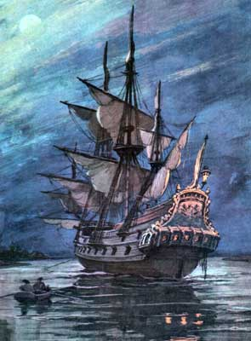
СЛУЖБА НА КОРАБЛЕ «ОРЁЛ»
Служба во флоте в те времена была очень тяжела. За малейшую провинность матросов избивали до полусмерти. «Ни одного аврала или учения не проходило без того, чтобы не было окровавленных лиц. Нередко случалось слышать раздирающие стоны во время экзекуции».
Семнадцатилетний Станюкович не мог смириться с этим. Он хотел оставить Морской корпус, но по просьбе отца был отправлен в дальнее плавание на корвете «Калевала».
Notes:
Пытались взаимосвязьвеществ

Slide 15

ВОКРУГ СВЕТА НА КОРВЕТЕ «КОРШУНОВ»
В июле К.М.Станюкович заболел лихорадкой и был определён во Владивостокский лазарет. После выписки К.М.Станюкович ходит в акватории Тихого океана на различных судах. В 1863 г. начальник Тихоокеанской эскадры Андрей Попов отправляет гардемарина в город Сайгон к капитану клипера «Гайдамак». Более месяца К.М.Станюкович наблюдал покорение Индокитая французами.
Позже его впечатления были описаны в повести «Вокруг света на „Коршуне“».
Notes:
Пытались взаимосвязьвеществ

Slide 16
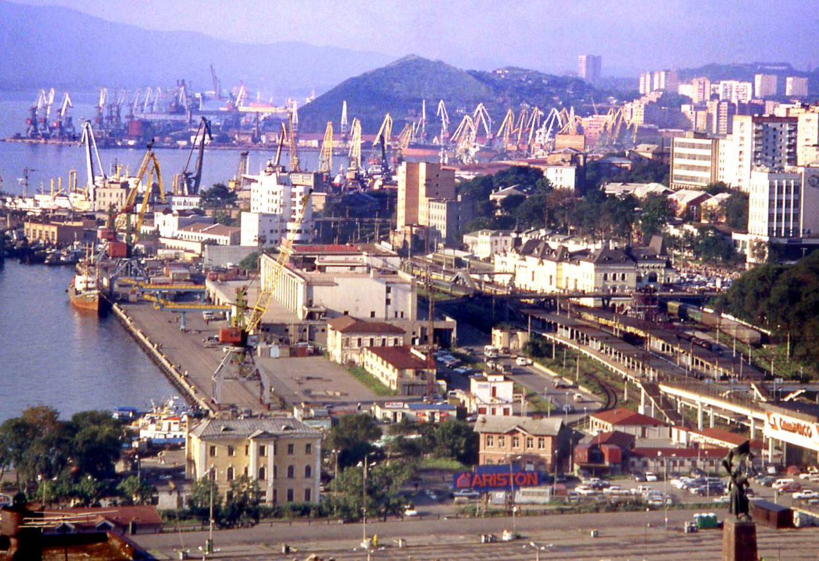
ОДНА ИЗ УЛИЦ ВЛАДИВОСТОКА НОСИТ ИМЯ
К.М.СТАНЮКОВИЧА
Notes:
Пытались взаимосвязьвеществ

Slide 17
РАЗРЫВ С ОТЦОМ
В 1864 году мичман К.М.Станюкович вышел в отставку с производством в чин лейтенанта. Для получения отставки необходимо было согласие его отца; получение этого согласия повлекло за собой полный разрыв с отцом и потерю наследства. В своем письме сыну, пригрозившему адмиралу тем, что в случае отказа тот устроит так, что его просто исключат из службы, Михаил Николаевич написал: «Позора не желаю и против ветра плыть не могу... Выходи в отставку и забудь отныне, что ты мой сын!»
Notes:
Пытались взаимосвязьвеществ

Slide 18
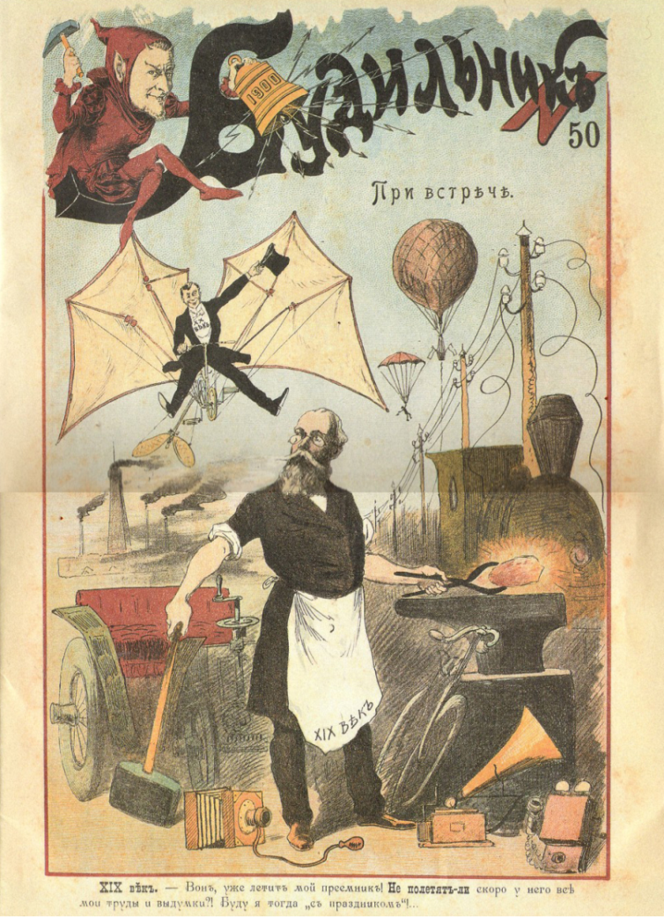
К.М.СТАНЮКОВИЧ - ПИСАТЕЛЬ
В 1864 году после долгой и упорной борьбы с отцом, К.М.Станюкович выходит в отставку. Он печатает свои произведения в журналах «Эпоха», «Будильник», «Дело» и др.
Notes:
Пытались взаимосвязьвеществ

Slide 19
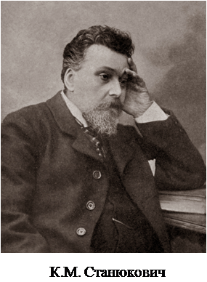
РЕДАКТОР ЖУРНАЛА «ДЕЛО»
К.М.Станюковича… как талантливого, умного и едкого публициста, знала вся Россия; как автор „Писем знатного иностранца“ он очень давно пользовался известностью даже в далёкой Сибири.
Из воспоминаний Е.С.Некрасовой
За фельетон К.М.Станюковича «В сумасшедшем доме» Главное управление по делам печати указало Петербургскому цензурному комитету на то, «…чтобы цензура относилась к статьям, предназначенным для помещения в журнале „Дело“, с особым вниманием и строгостью».
Notes:
Пытались взаимосвязьвеществ

Slide 20
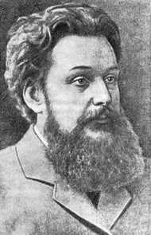
Еще с конца 1860-х К.М.Станюкович был внесен в список неблагонадежных, а с весны 1883 года на него было заведено особое дело. Выезды К.М.Станюковича для лечения за границу обратили на себя внимание полиции, следившей за его встречами с русскими эмигрантами-революционерами, которых он привлекал к участию в журнале «Дело».
Notes:
Пытались взаимосвязьвеществ

Slide 21
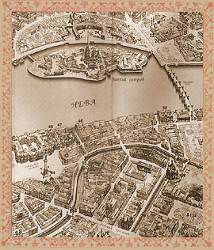
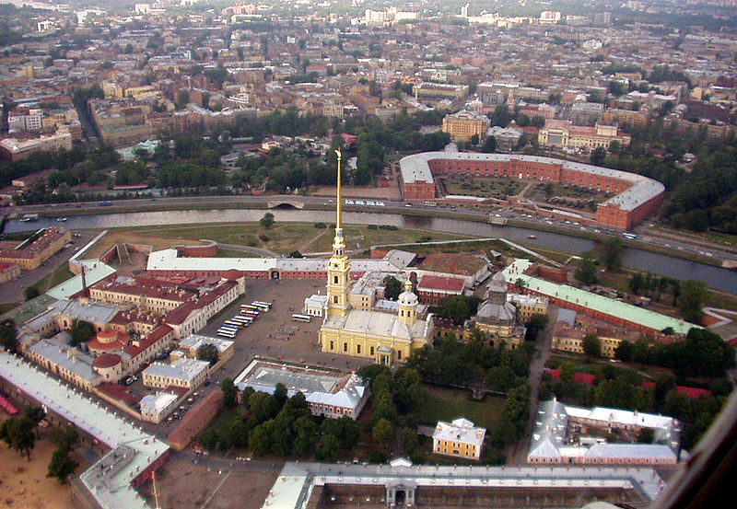
ТЮРЕМНОЕ ЗАКЛЮЧЕНИЕ
12 апреля 1884 года управляющий департаментом полиции Плеве принимает решение об аресте К.М.Станюковича, и в конце апреля писателя берут под арест и препровождают в Петропавловскую крепость, где писатель провёл целый год.
Notes:
Пытались взаимосвязьвеществ

Slide 22
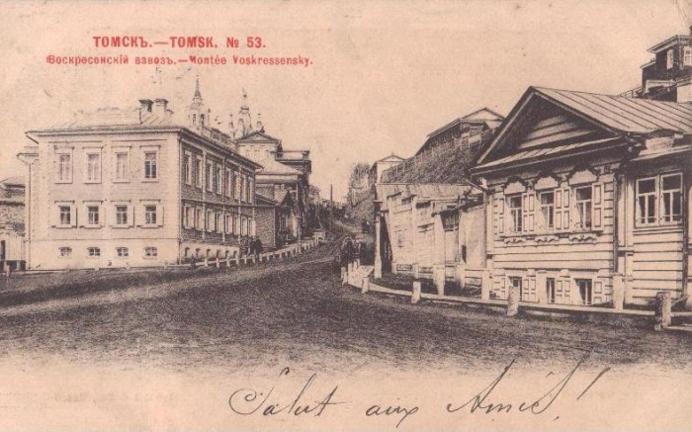
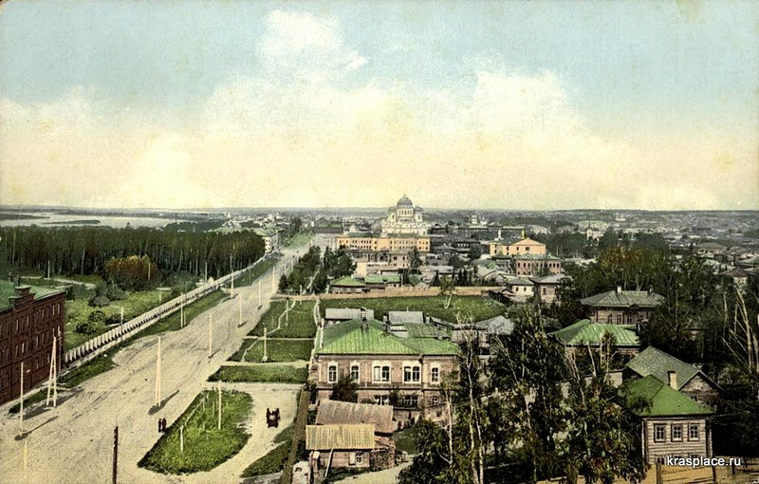
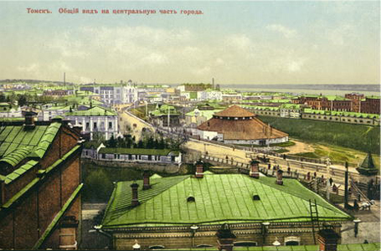
СИБИРСКАЯ ССЫЛКА
В мае 1885 года Станюкович высылается в Сибирь в г. Томск на 3 года.
Notes:
Пытались взаимосвязьвеществ

Slide 23
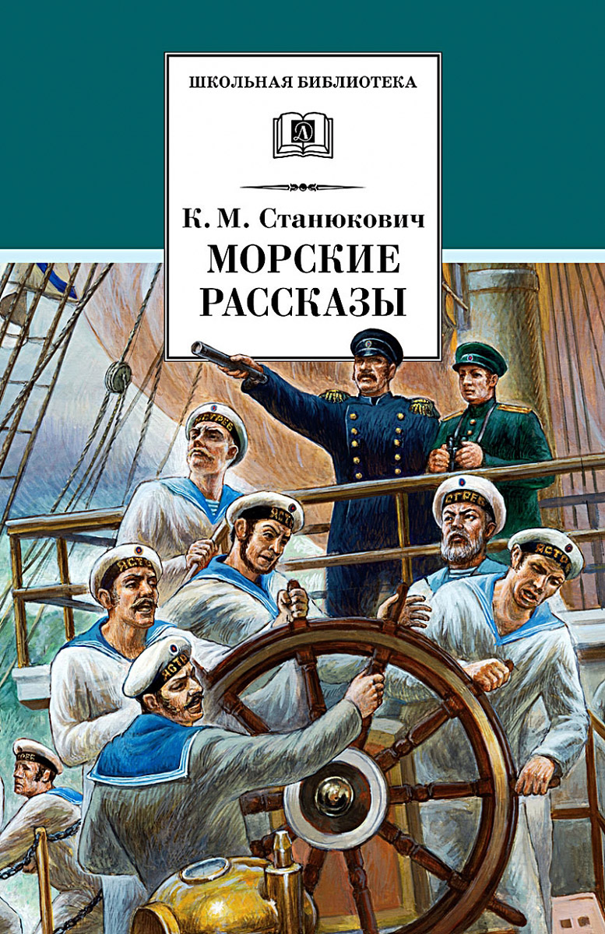
«МОРСКИЕ РАССКАЗЫ»
В Сибири им были написаны первые морские рассказы (повесть «Василий Иванович», рассказ «Беглец»), напечатанные в «Вестнике Европы», «Северном Вестнике» и «Русской Мысли».
Notes:
Пытались взаимосвязьвеществ

Slide 24



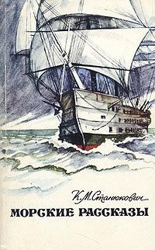
«МОРСКИЕ РАССКАЗЫ»
«Он не только наблюдал, но и жил морской жизнью»
Контр-адмирал Н.А.Рыкачёв
Notes:
Пытались взаимосвязьвеществ

Slide 25



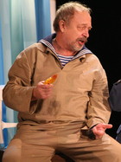
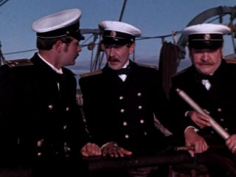
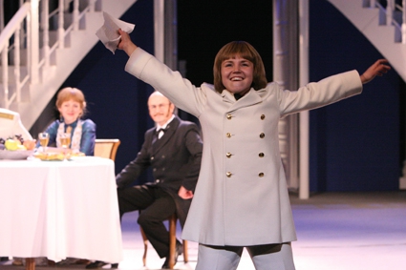
СОВРЕМЕННЫЕ ЭКРАНИЗАЦИИ И ТЕАТРАЛЬНЫЕ ПОСТАНОВКИ
Notes:
Пытались взаимосвязьвеществ

Slide 26
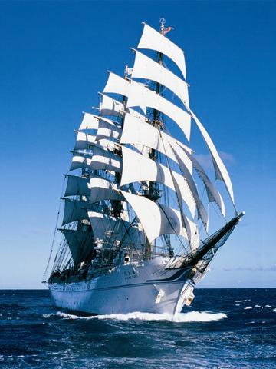
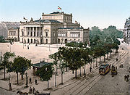
ЕВРОПЕЙСКАЯ ИЗВЕСТНОСТЬ
В 1898 году в Лейпциге на немецком языке выходит сборник «Жертвы».
Notes:
Пытались взаимосвязьвеществ

Slide 27
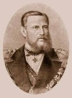
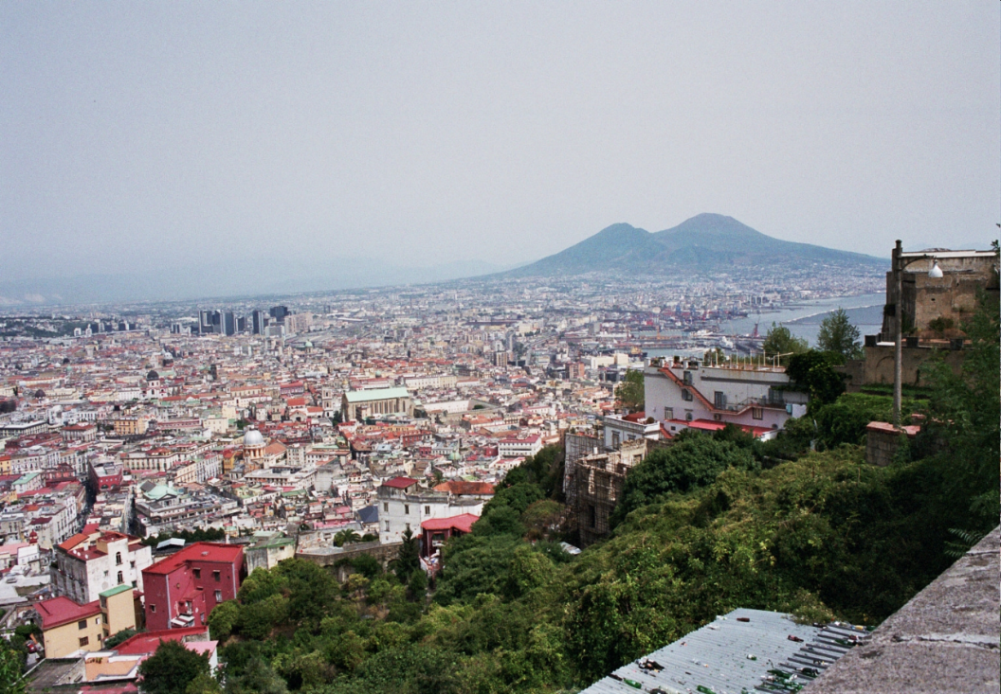
7 МАЯ 1903 ГОДА
«Последние полгода, проведённые им сплошь в Неаполе, были жестоко мучительны, … он с ужасом осознавал, что жизнь уходит…»
К.М.Станюковича похоронили в Неаполе, на греческом кладбище.
«Последние полгода, проведённые им сплошь в Неаполе, были жестоко мучительны, … он с ужасом осознавал, что жизнь уходит…»
Notes:
Пытались взаимосвязьвеществ

Slide 28

ЗАДАНИЕ ДЛЯ САМОСТОЯТЕЛЬНОЙ РАБОТЫ
Записать основные факты биографии К.М.Станюковича.
Прочитать рассказ «Человек за бортом».
Notes:
Пытались взаимосвязьвеществ

